Slide 1
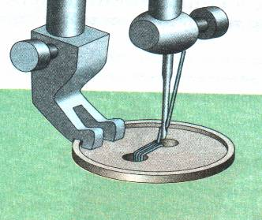
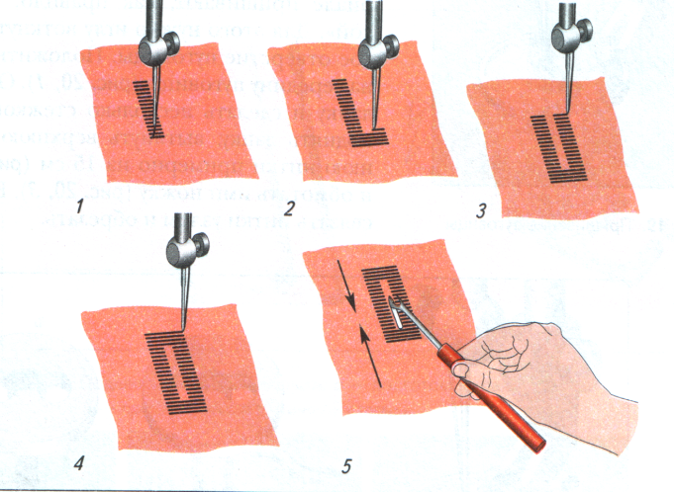
Приспособления к швейной машине. Обметывание петель
Муниципальное общеобразовательное учреждение Красноселькупская средняя общеобразовательная
школа «Радуга»
Разработка по машиноведению учителя технологии Галимзяновой Е.В.

Slide 2
Швейные петли для одежды можно изготовить вручную, но быстро и аккуратно петли можно сделать только на швейной машине, имеющей в комплекте специальную лапку.
Петля на швейной машине может вымётываться в автоматическом, полуавтоматическом и ручном режиме.
Рис. 1 Расположение петель и пуговиц

Slide 3
Разметка петель
Разметка петель
по горизонтали
по вертикали
Наметить нитками положение каждой петли и ее размер.
Размер петли равен диаметру пуговицы плюс 0,3 – 0,5 см.
Петля борта заходит за линию середины переда в сторону борта от 0,3 до 0,5 см.

Slide 4
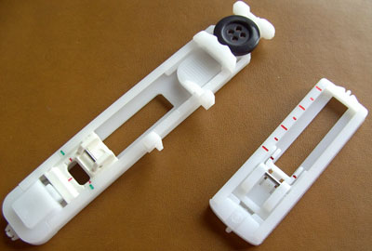
Лапка для обметывания петель

Slide 5
Обметывание петель
Настройки машины

Slide 6
1
2
Сделайте пробную петлю, используя ткань, прокладочный материал и швы для конкретного изделия.
Расположите пуговицу на образце ткани и отметьте верхний и нижний концы, чтобы определить длину петли.
Для тонких тканей
1
Для толстых тканей
2

Slide 7
1
Установите реле выбора строчки в положение « « .
2
Протяните обе нити влево.
3
Опустите иглу в ткань в том месте, где должна начинаться петля, и опустите лапку.

Slide 8
Прострочите левую сторону, остановившись у нижней отметки.
1
Поднимите иглу.
2

Slide 9
Установите ручку выбора стежка в положение
« « и прострочите 5 стежков закрепки, поднимите иглу от ткани.

Slide 10
Установите ручку выбора стежка в положение « «.
Прострочите правую сторону петли. Остановите машину тогда, когда игла будит находиться точно напротив первого стежка левой стороны, затем поднимите иглу.

Slide 11
Установите ручку выбора стежка в положение « « .
Прострочите несколько стежков закрепки и поднимите иглу от ткани.
Установите ручку установки длины стежка в положение «0», а ручку выбора стежка в положение строчки прямым стежком. Прострочите несколько фиксирующих стежков.

Slide 12
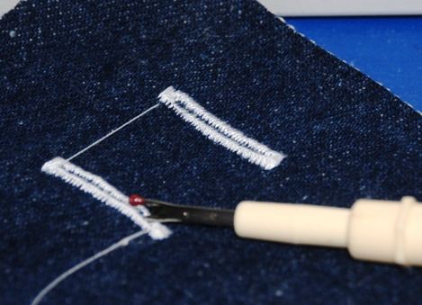
Снимите ткань с машинки и отрежьте строчные нитки.
Установите булавку внутрь закрепки.
Затем прорежьте отверстие, используя вспарыватель швов.
Избегайте разрезания стежков.

Slide 13
Самоконтроль
Проверить:
ровность строчек;
равномерность ширины припусков;
качество обметочных стежков;
качество влажно-тепловой обработки.

